Slide 1
Quelques grenouilles de Madagascar
(Batraciens)

Slide 2
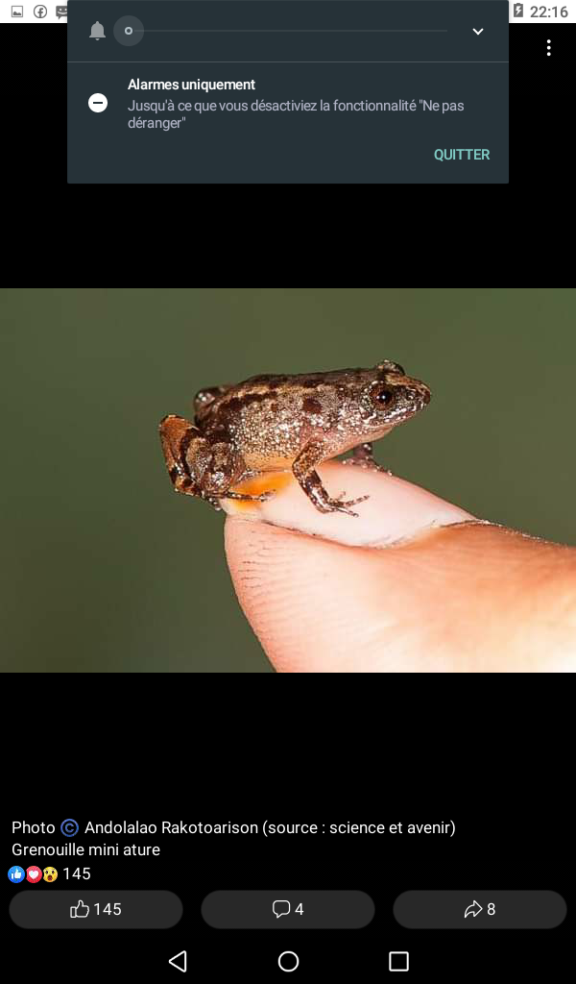
Grenouille mini ature
photo Andolalao Rakotoarison

Slide 3
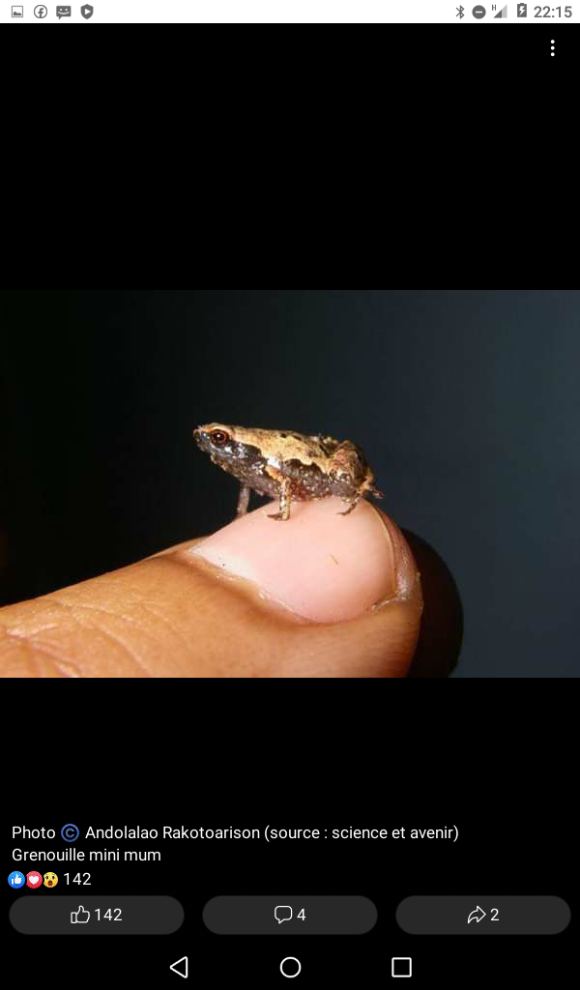
Grenouille mini mum
photo Andolalao Rakotoarison

Slide 4
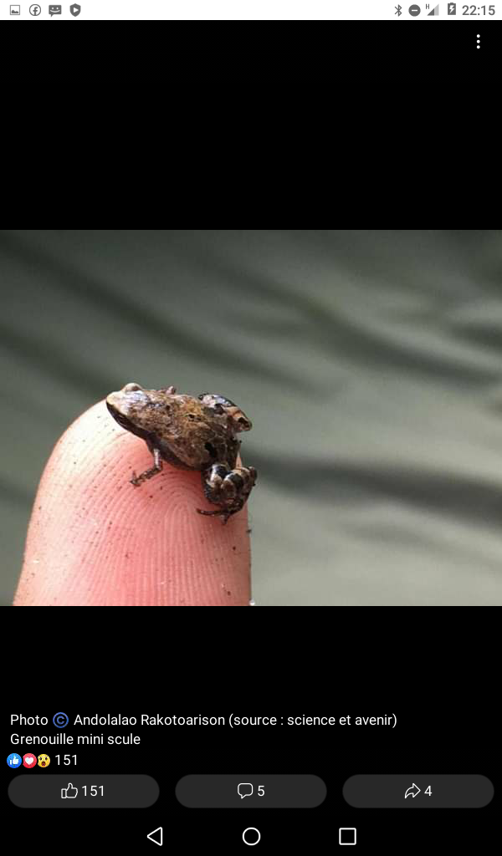
Grenouille mini scule
photo Andolalao Rakotoarison

Slide 5
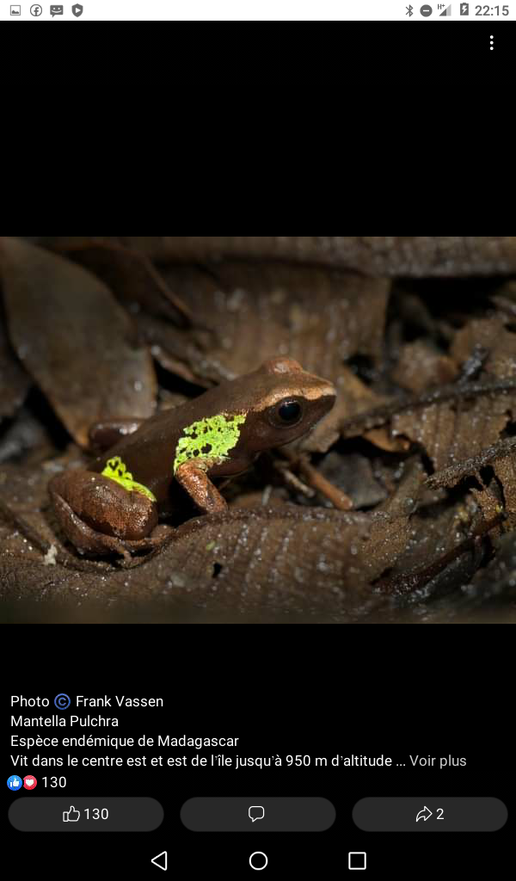
Mantella pulchra

Slide 6
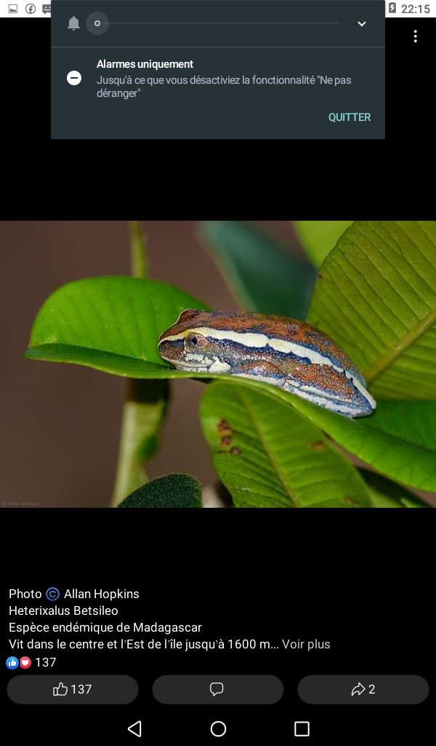
Heterixalus betsileo

Slide 7
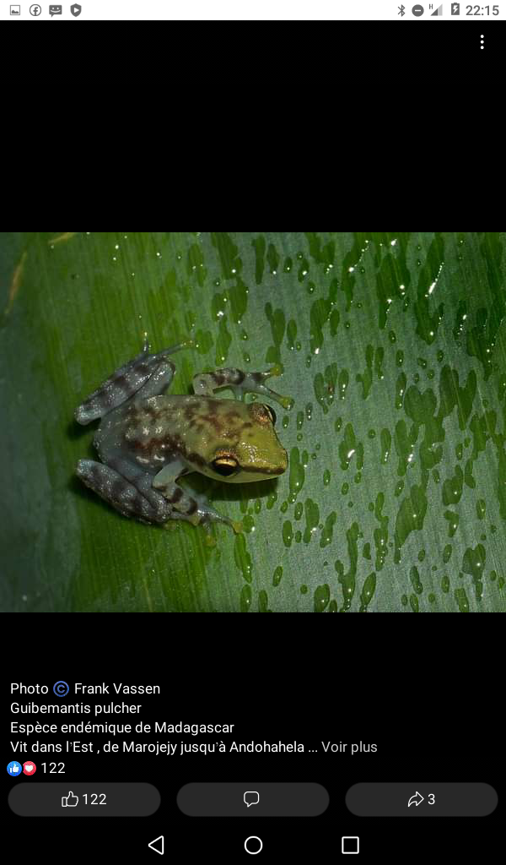
Guibemantis pulcher

Slide 8
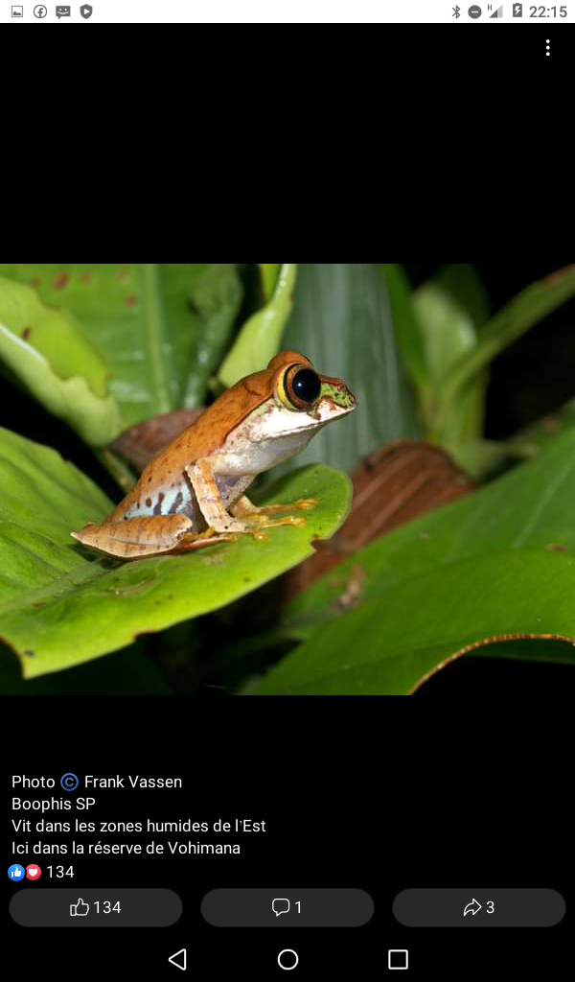
Boophis sp.

Slide 9
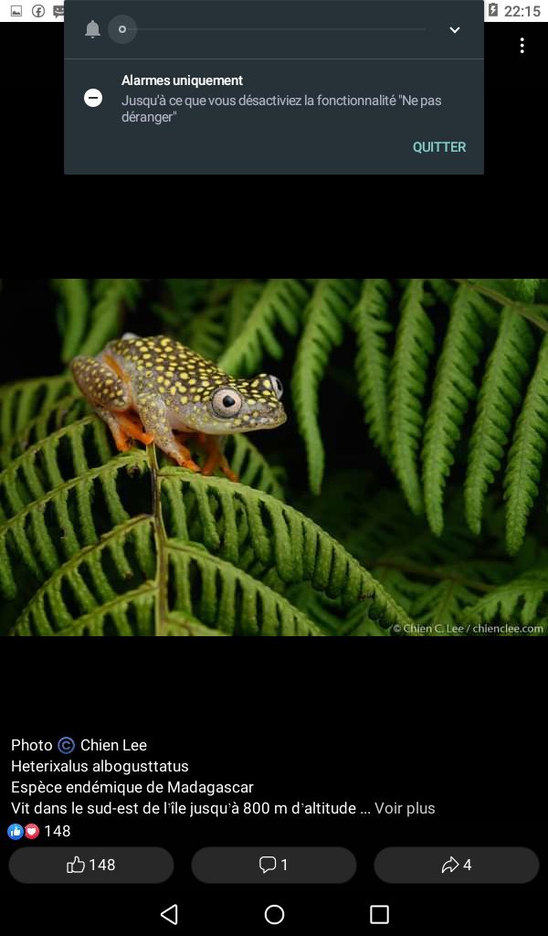
Heterixalus albogusttatus

Slide 10
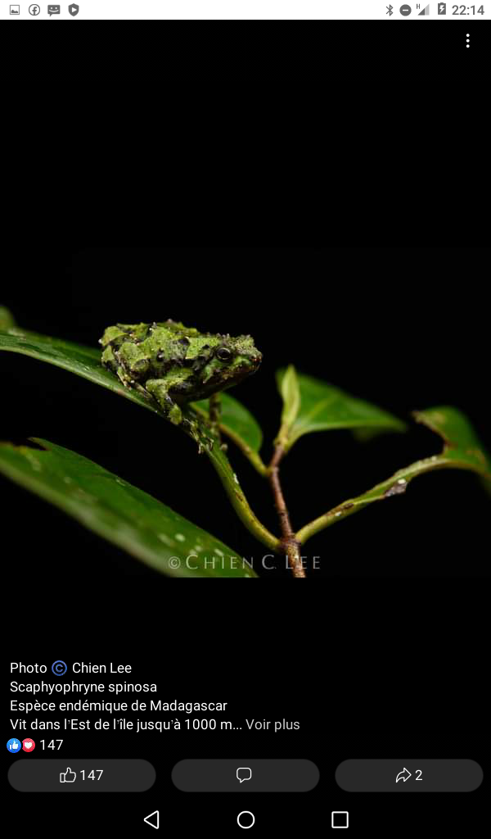
Scaphyophryne spinosa

Slide 11
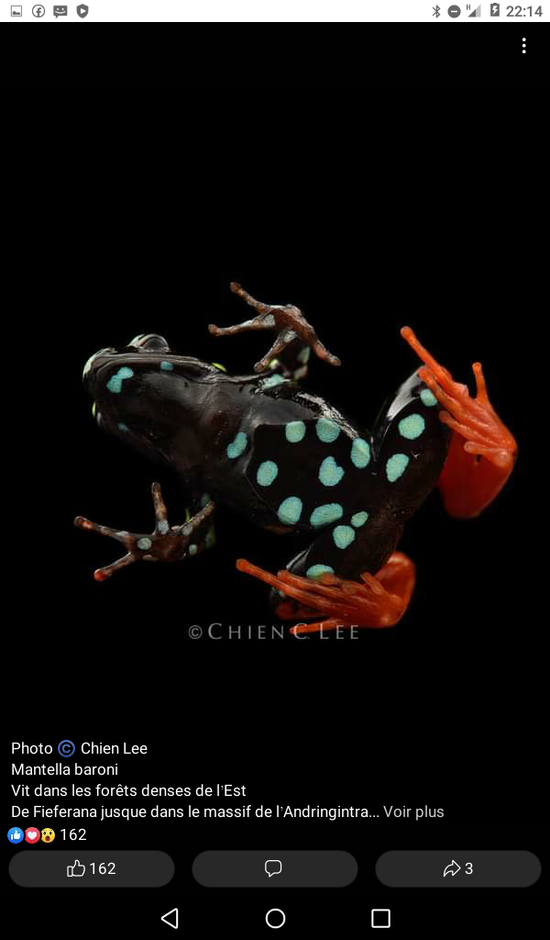
Mantella baronii

Slide 12
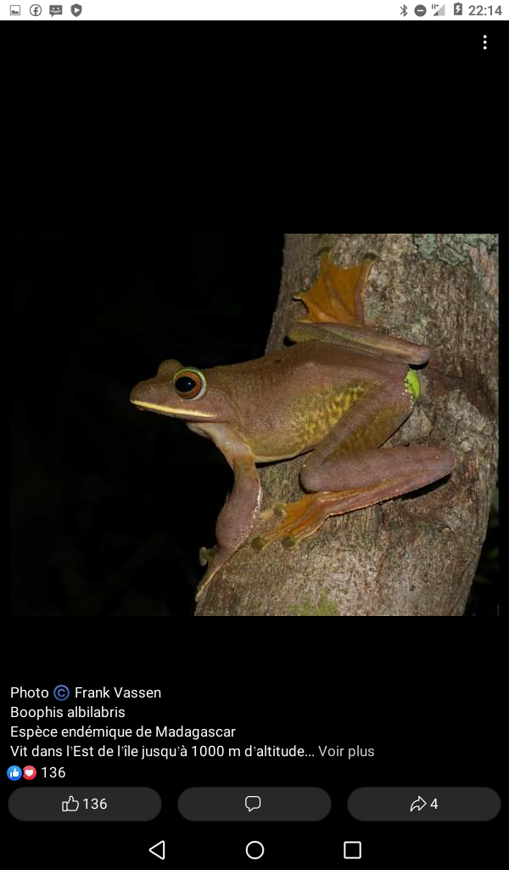
Boophis albilabris

Slide 13
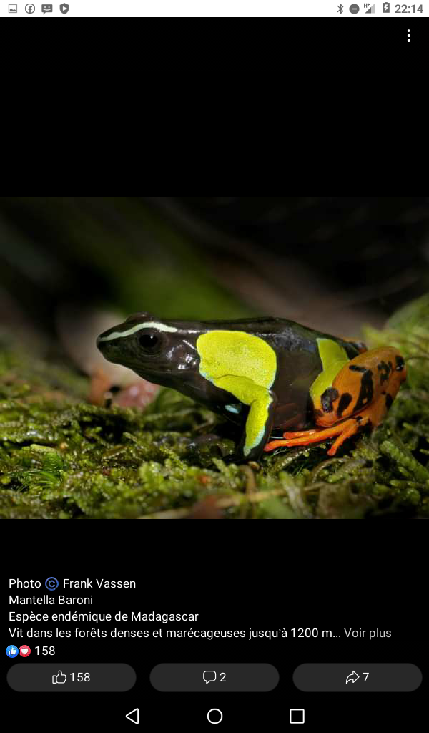
Mantella baronii

Slide 14
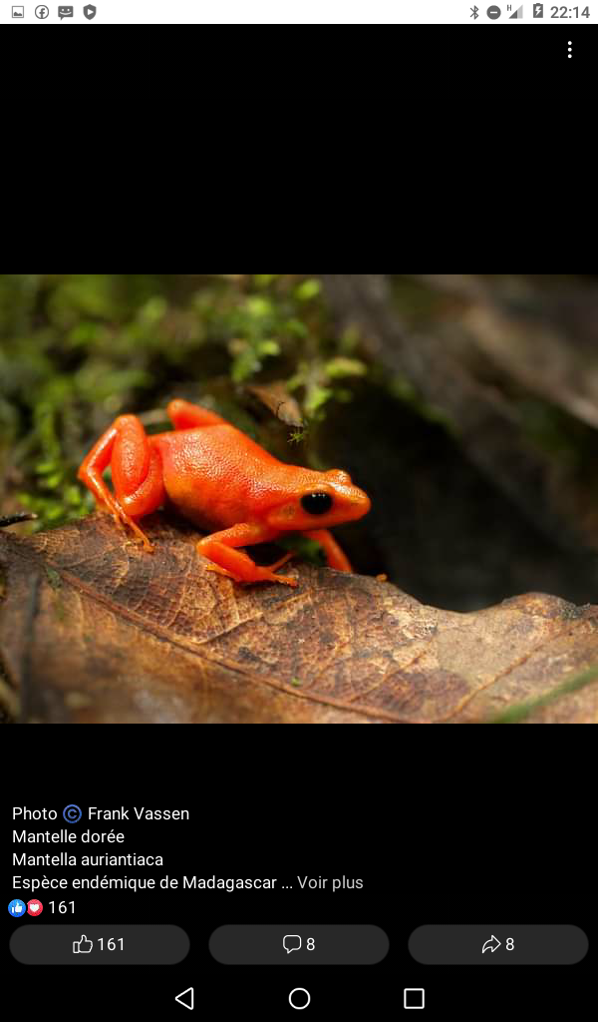
Mantelle auriantiaca

Slide 15
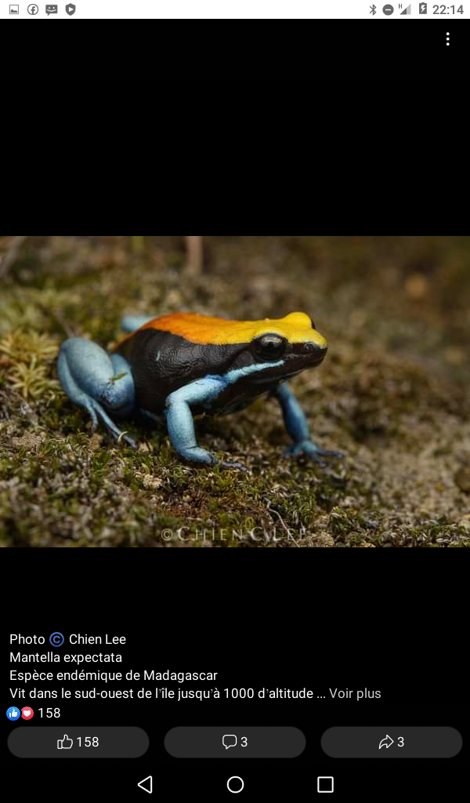
Mantella expectata

Slide 16
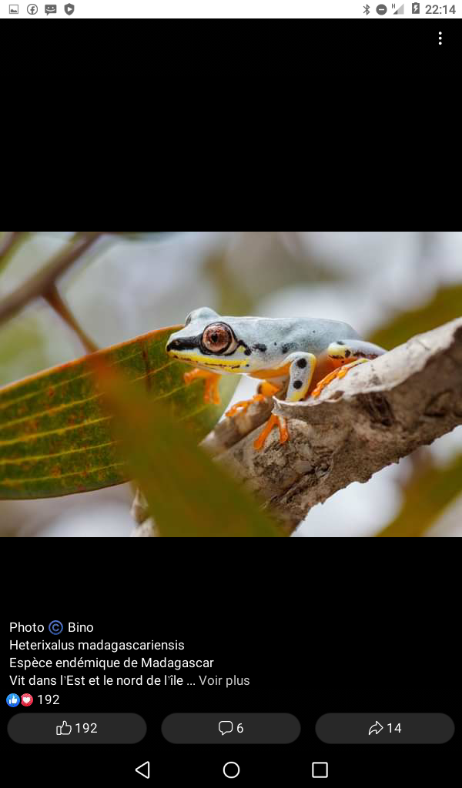
Heterixalus madagascariensis

